Slide 1


Detectarea și recunoașterea fețelor în imagini de slabă
Andreea-Alexandra Vintilescu

Slide 2
Introducere
Importanța detectării și recunoașterii faciale:
Aplicații în securitate, supraveghere și criminalistică.
Necesitatea identificării corecte în condiții nefavorabile.
Probleme specifice imaginilor de slabă calitate:
Zgomot;
Iluminare scăzută;
Rezoluție mică ;
Ocluzii.

Slide 3
Provocările detectării fețelor
Rezoluție scăzută
03
Variații de iluminare
01
Orientarea și expresiile faciale
04
Zgomot digital
02
Sub 100x100 pixeli, ratele de eroare depășesc 40%.
Reduc acuratețea cu până la 30%.
Performanța scade cu până la 20% în unghiuri nefavorabile
Poate scădea acuratețea cu până la 25%
Ocluziile
05
Ochelari, măști sau păr pot reduce precizia cu până la 35%

Slide 4
Soluția Propusă
O metodologie integrată care combină tehnicile de preprocesare a imaginii și utilizeaza rețelele neuronale convoluționale, insă permite si efectuarea de evaluări manuale.
* Soluția propusă se găseste la https://github.com/ipazc/mtcnn

Slide 5

Seturi de Date Utilizate
• LFW: 13.000 imagini, variabilitate ridicată.
• CelebA: 200.000 imagini, cu 40 de atribute.
* Seturile de date se pot găsi la https://www.kaggle.com/datasets/jessicali9539

Slide 6
Metodologia Testării
1. Preprocesare:
Filtrare zgomot: median, gaussian.
Normalizare iluminare: egalizare histogramă.
2. Detectare:
P-Net: identificare inițială.
R-Net: rafinarea regiunilor candidate.
O-Net: detectare finală și aliniere.
3. Recunoaștere:
Trăsături extrase cu rețele CNN.
Similaritatea calculată cu distanța cosinusului.

Slide 7
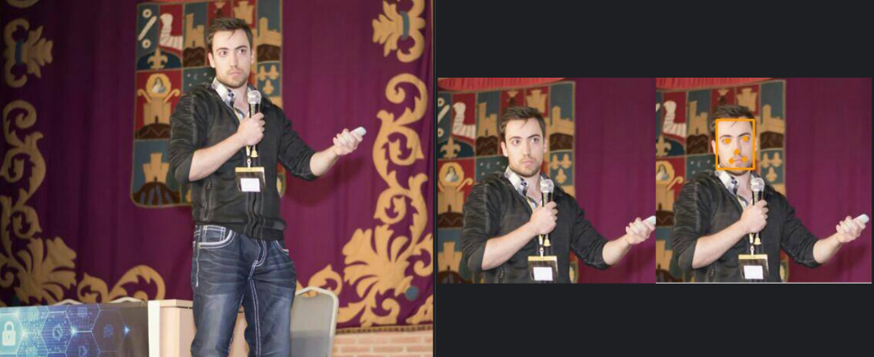
Rezultat obținut de către autor
Algoritmul a cititi imaginea originală, a redimensionat-o pentru a putea fi detectate fețele de diferite dimensiuni, iar mai apoi a trecut prin cele 3 rețele P-Net, R-Net și O-Net.

Slide 8
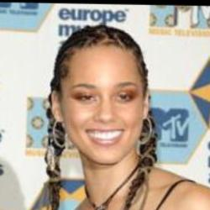

Rezultate Obținute
Însă..
Imaginea inițială nu este de o calitate foarte bună, cel mai probabil datorită compriesiei acesteia.
Chipul cântăreței este detectat, semn că detectarea feței rămâne robustă chiar și în astfel de situații.

Slide 9

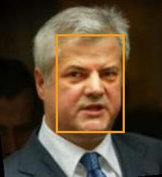
Rezultate Obținute
Însă..
Fața bărbatului este aproape frontală, cu o iluminare ușor neuniformă
Detecția este făcută în mod corect, semn că detectarea feței rămâne robustă la diferențele de culoare și contrast.

Slide 10
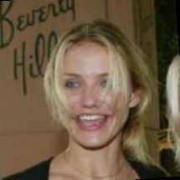
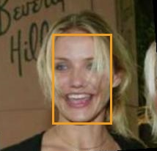
Rezultate Obținute
Însă..
Imaginea prezintă o ușoară ocluzie cauzată de șuvițele de păr.
Detecția rămâne bună, încadrând corect trăsăturile principale ale feței.

Slide 11
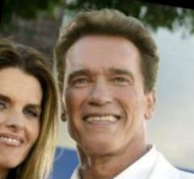
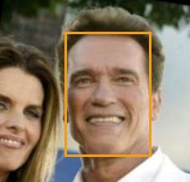
Rezultate Obținute
Limitări în cazul fețelor parțial vizibile

Slide 12
Concluzii
Detectarea și recunoașterea fețelor în imagini de slabă calitate rămâne o provocare seminificativă, întrucât atât zgomotul cât și rezoluția scăzută sau iluminarea neuniformă pot distorsiona semnificativ trăsăturile faciale.
Performanța acestora depinde în continuare de calitatea inițială a imaginilor, însă soluțiile moderne au demonstrat că pot gestiona o parte din dificultățile întâlnite, obținând rezultate promițătoare.

Slide 13
Bibliografie
[1]: S. Shan, W. Gao, D. Zhang, "Illumination Normalization for Robust Face Recognition," IEEE Transactions on Pattern Analysis and Machine Intelligence, 2003.
[2]: P. Viola, M. Jones, "Rapid Object Detection using a Boosted Cascade of Simple Features," IEEE CVPR, 2001.
[3]: K. Zhang, Z. Zhang, et al., "Joint Face Detection and Alignment using Multi-task Cascaded Convolutional Networks," IEEE SPL, 2016.
[4]: F. Schroff, D. Kalenichenko, et al., "FaceNet: A Unified Embedding for Face Recognition and Clustering," CVPR, 2015.
[5]: V. Ioan, " Expertiza criminalistică pentru imagini şi secvenţe video : L5 - Biometrie din imagini şi secvenţe video“
[6]: Cod github: https://github.com/ipazc/mtcnn
[7]: https://www.kaggle.com/datasets/jessicali9530/lfw-dataset?resource=download
[8]: https://www.kaggle.com/datasets/jessicali9530/celeba-dataset

Slide 14
Vă mulțumesc!

